Slide 1
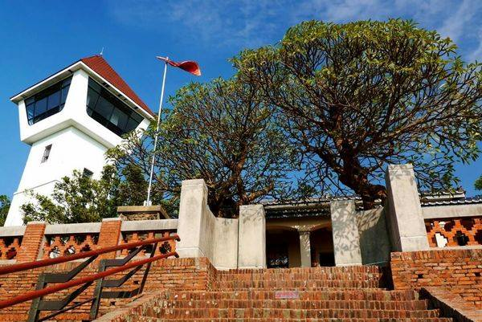
BusBike
巴士與單車的絕妙組合
CIE
劉大維 黃一晟 談德泉 莊淯翔 陳冠霖

Slide 2


Agenda
問題界定
解決方法
應用技術
產品DEMO

Slide 3


問題界定
「終於可以出來玩了!」
「就決定是你了， Google Map!!」

Slide 4
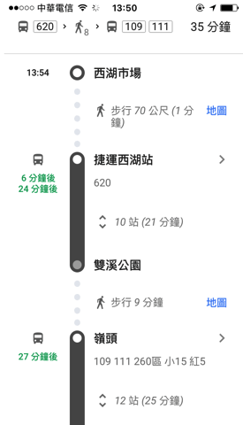


問題界定
「不會吧…」
「走到目地都累扁了」

Slide 5
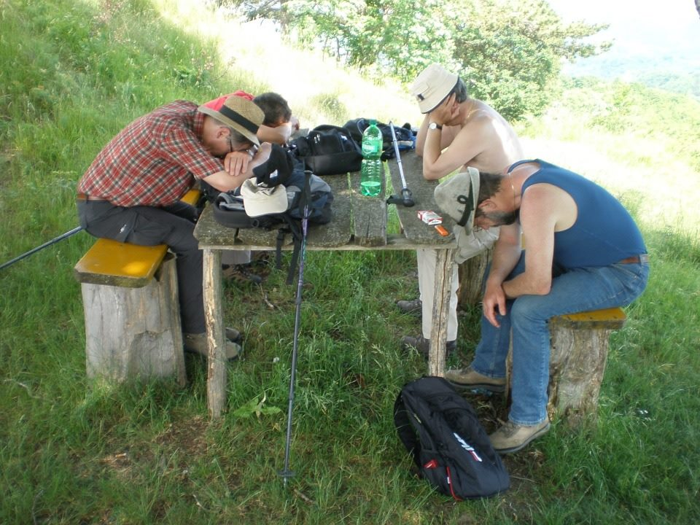
情境模擬
每次旅行到目的地之前，都走得好累
有沒有更多樣化的交通選擇呢?
小資族群，
租車困難阿

Slide 6

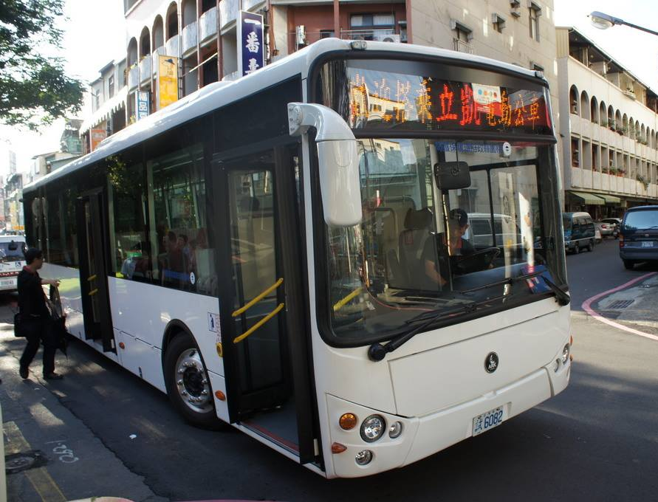
解決方法
台南T-Bike 與 公車 絕妙搭配
的

Slide 7
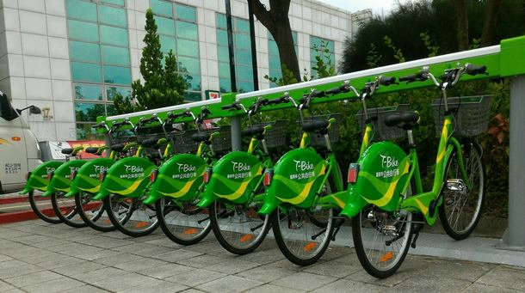

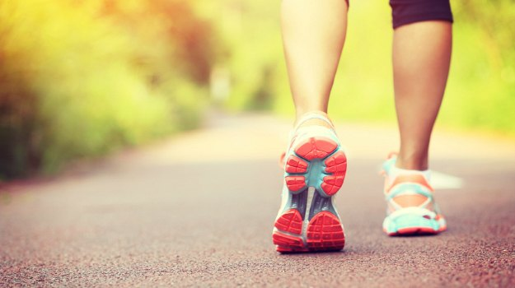
應用技術
BusBike
預計5分鐘
T-Bike
走路
預計12分鐘

Slide 8
產品DEMO

Slide 9
Q&A

